Slide 1
Муниципальное бюджетное дошкольное образовательное учреждение Детский сад № 14 «Солнышко» г. Шумерля Чувашской республики
Группа
«РОМАШКА»

Slide 2
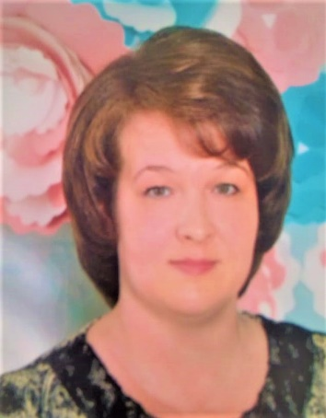
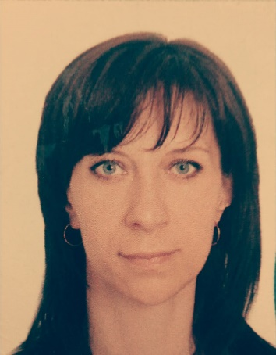
Давайте познакомимся!
Воспитатель: Политова Елена Юрьевна
Уровень образования: Высшее
«ЧГПУ им. И. Я. Яковлева», 2015 г.
Квалификационная категория: Первая
Педагогический стаж: 21 год
Общий стаж: 26 лет
Воспитатель: Жданкина Ольга Анатольевна
Уровень образования: Средне – специальное
«Алатырское педагогическое училище», 2000 г.
Педагогический стаж: 3 года
Общий стаж: 18 лет
Младший воспитатель: Васильева Зоя Васильевна
Уровень образования: Среднее специальное
Общий стаж: 40 лет

Slide 3
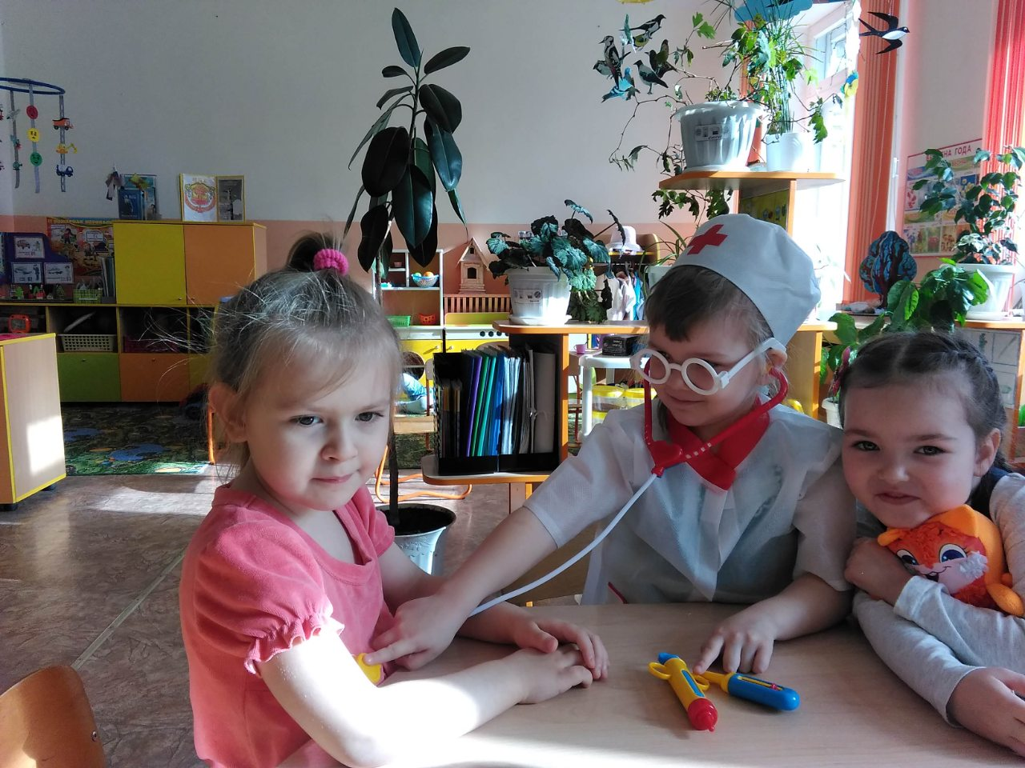
Ходим в группу мы «Ромашка» Расцветаем день за днем. Потому что в группе нашей очень дружно мы живем! Серединка желтая, лепесточки белые. Мы ребята умные, добрые и смелые.

Slide 4
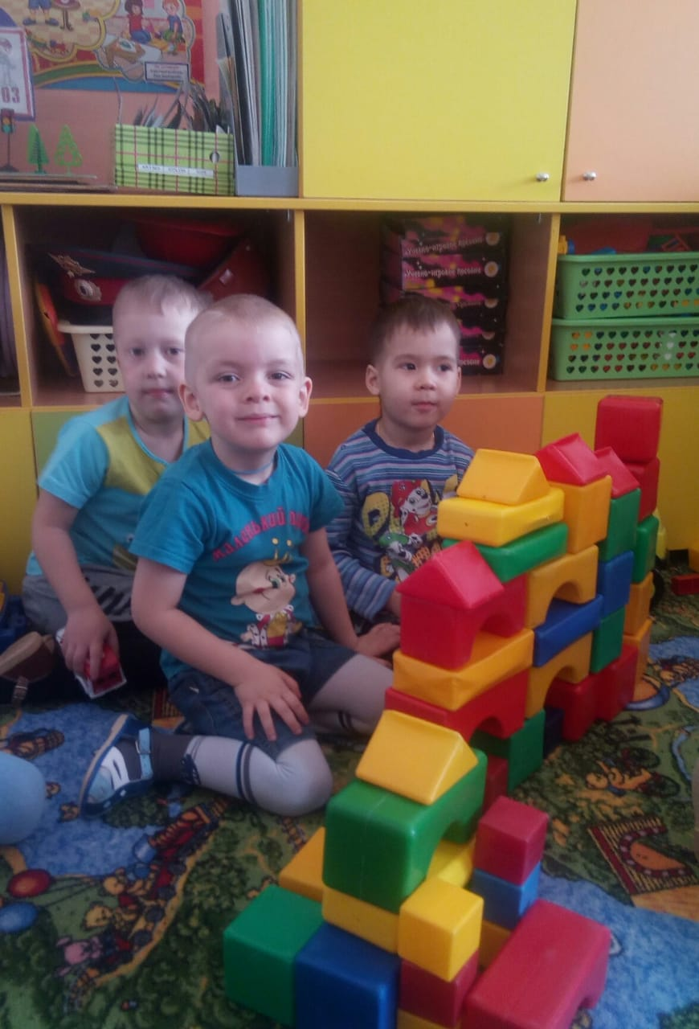
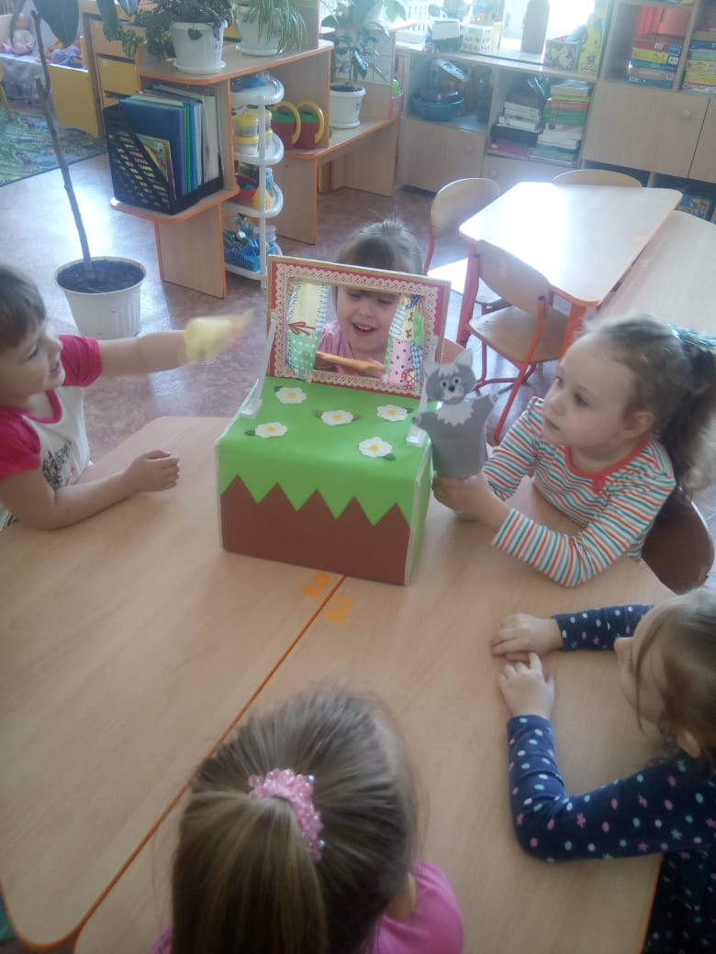
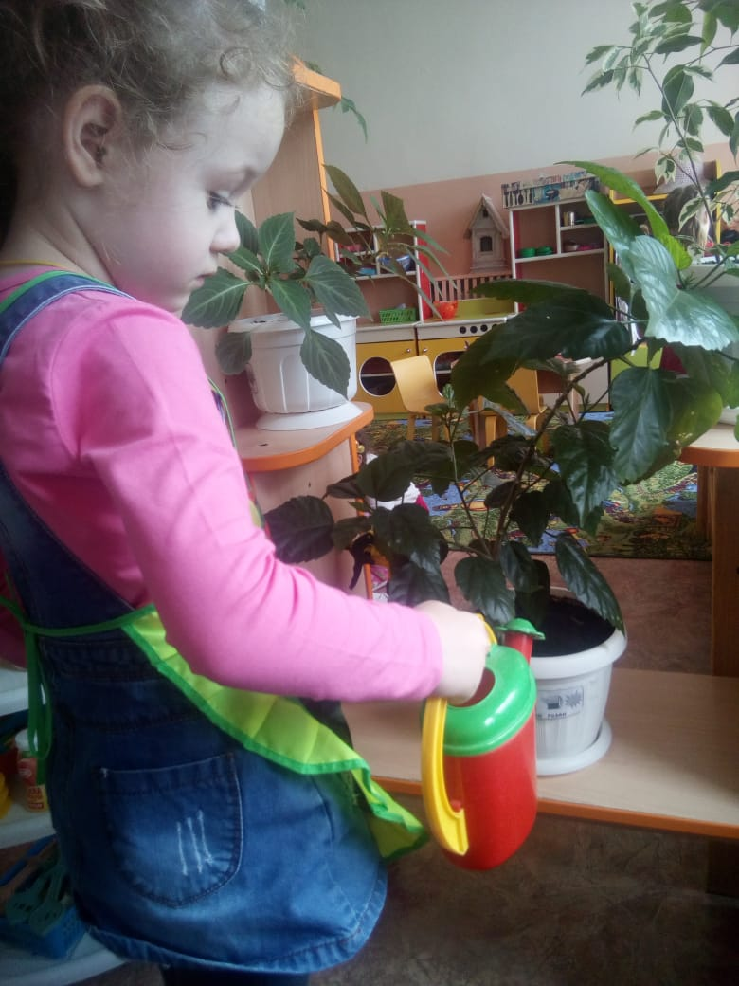
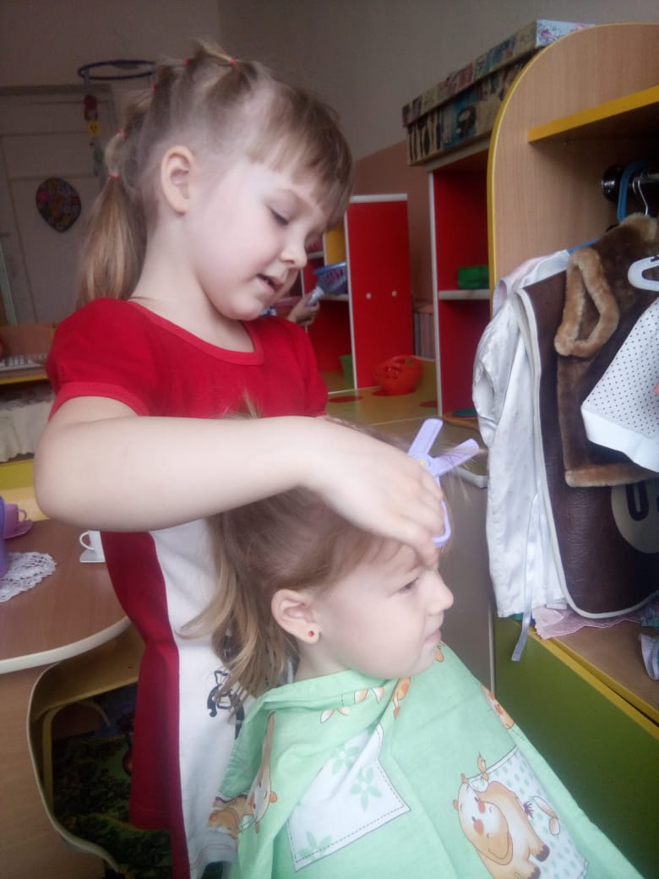
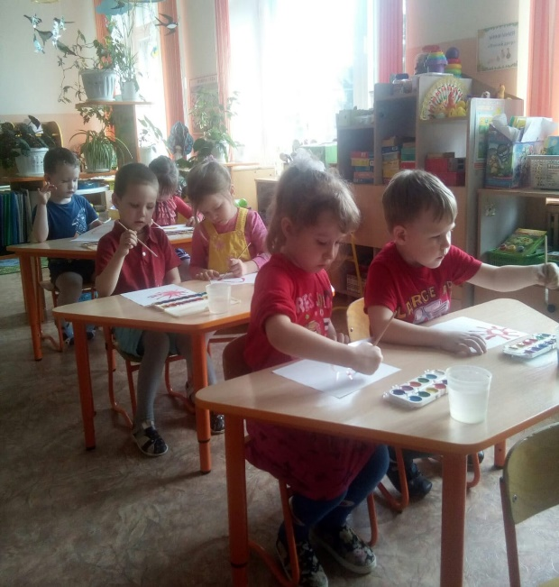
Наша группа.

